Slide 1


Slide 2


Когда в Демократической Республике Конго христиане подвергаются преследованиям за свою веру, последствия гонений могут сказываться длительное время.
vom-ru.org

Slide 3
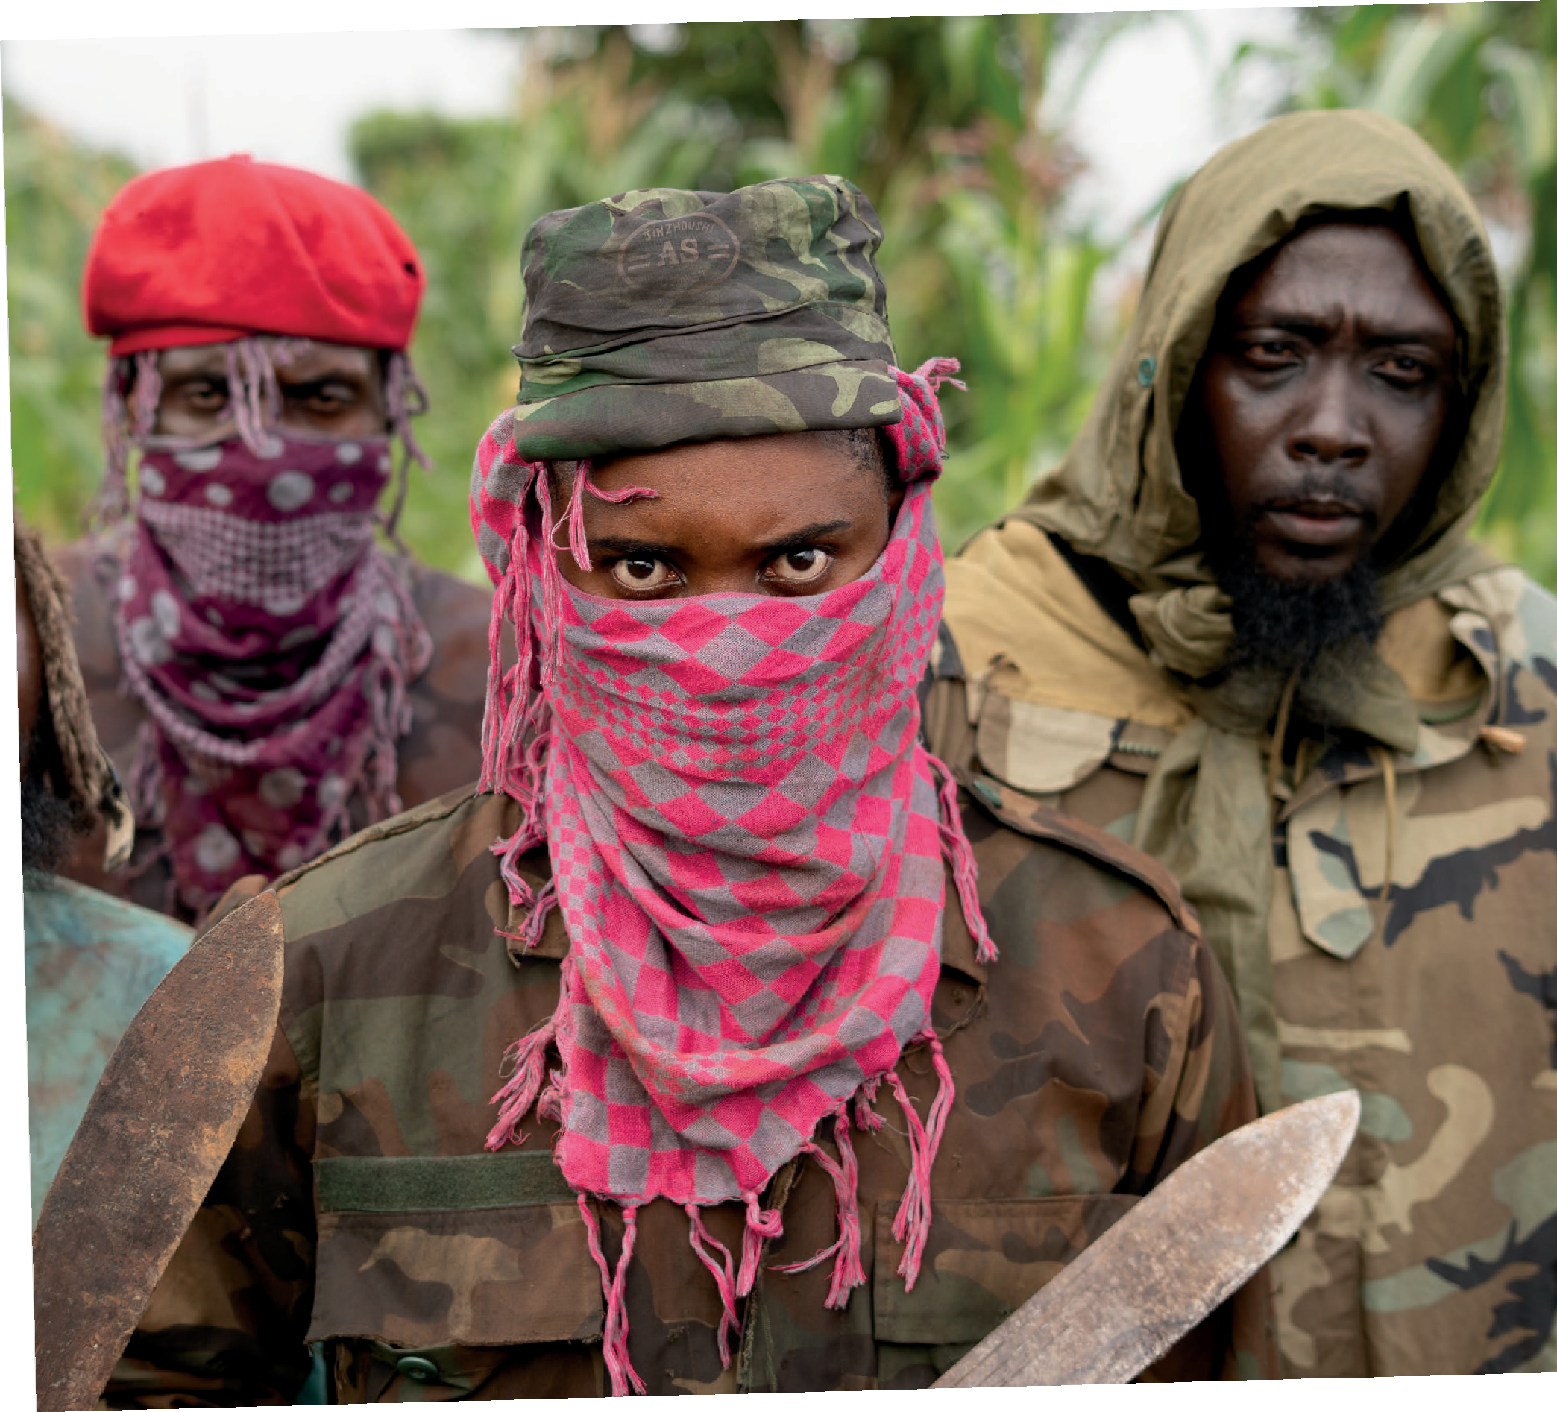
Физические, эмоциональные, психологические и духовные страдания, вызванные этими нападениями, реальны. Они негативно влияют на все аспекты их жизни.
vom-ru.org

Slide 4
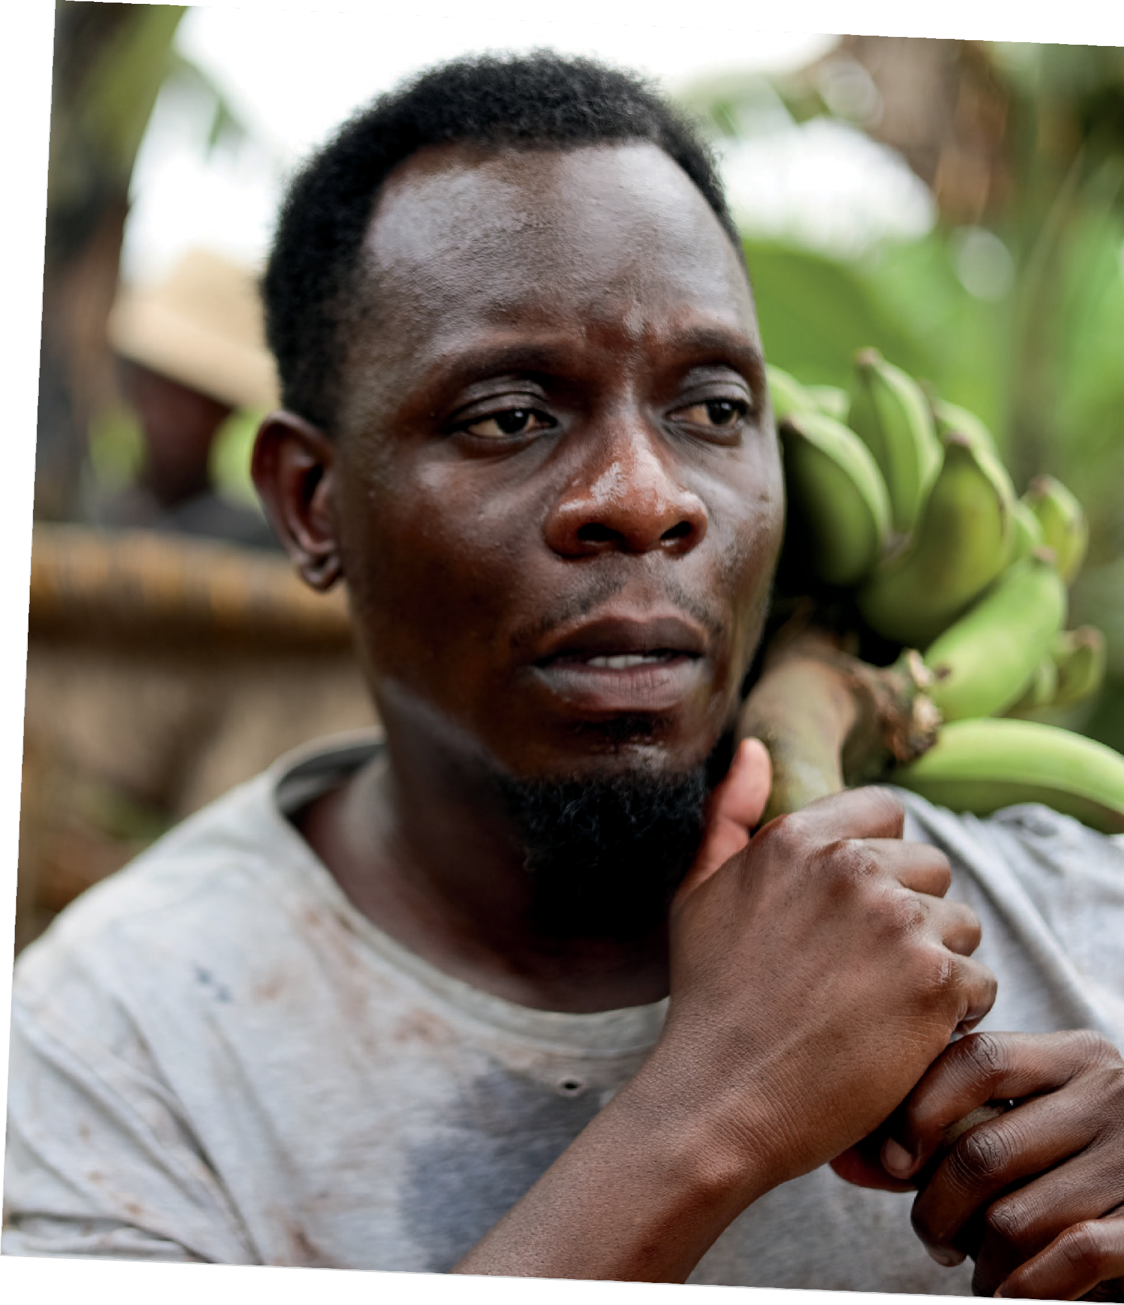
Преследуемые христиане боятся возвращаться на свои поля. Их мучают кошмары. Они могут впадать в состояние гнева. Из-за перенесённых травм наши братья и сёстры по вере иногда сомневаются в том, что Бог позаботится о них и ответит на их нужды.
vom-ru.org

Slide 5
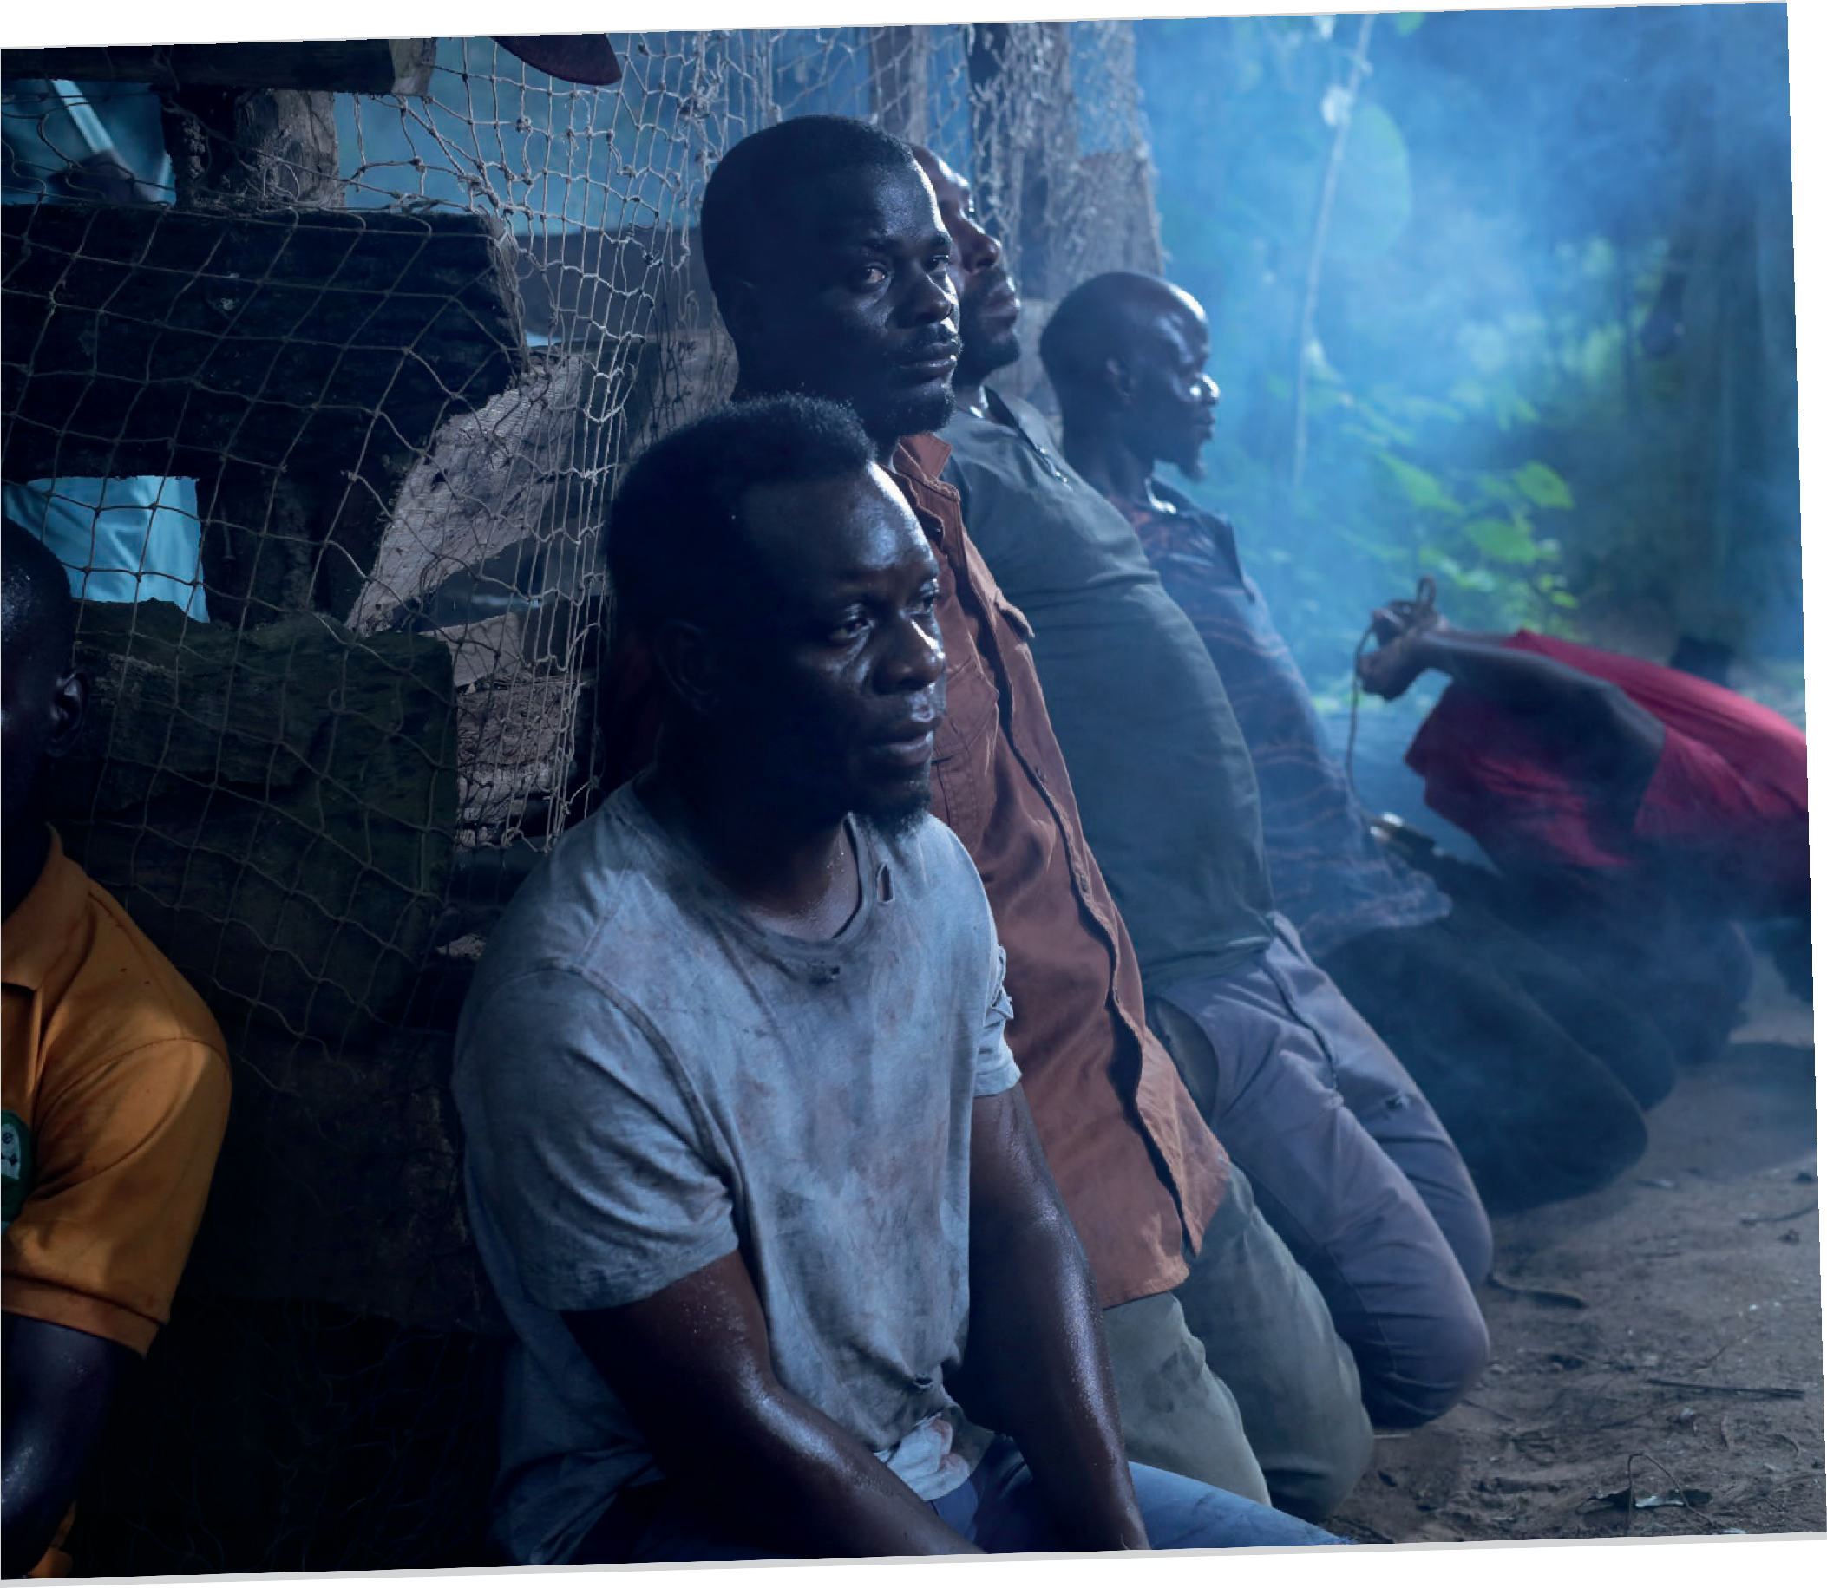
Молитвенные просьбы
Молитесь об эмоциональном и духовном исцелении христиан, которые подверглись жестоким нападениям со стороны исламистов.
Молитесь, чтобы они продолжали нести верное свидетельство.
Молитесь, чтобы нападения прекратились, а гонители покаялись и обратились ко Христу.

Slide 6
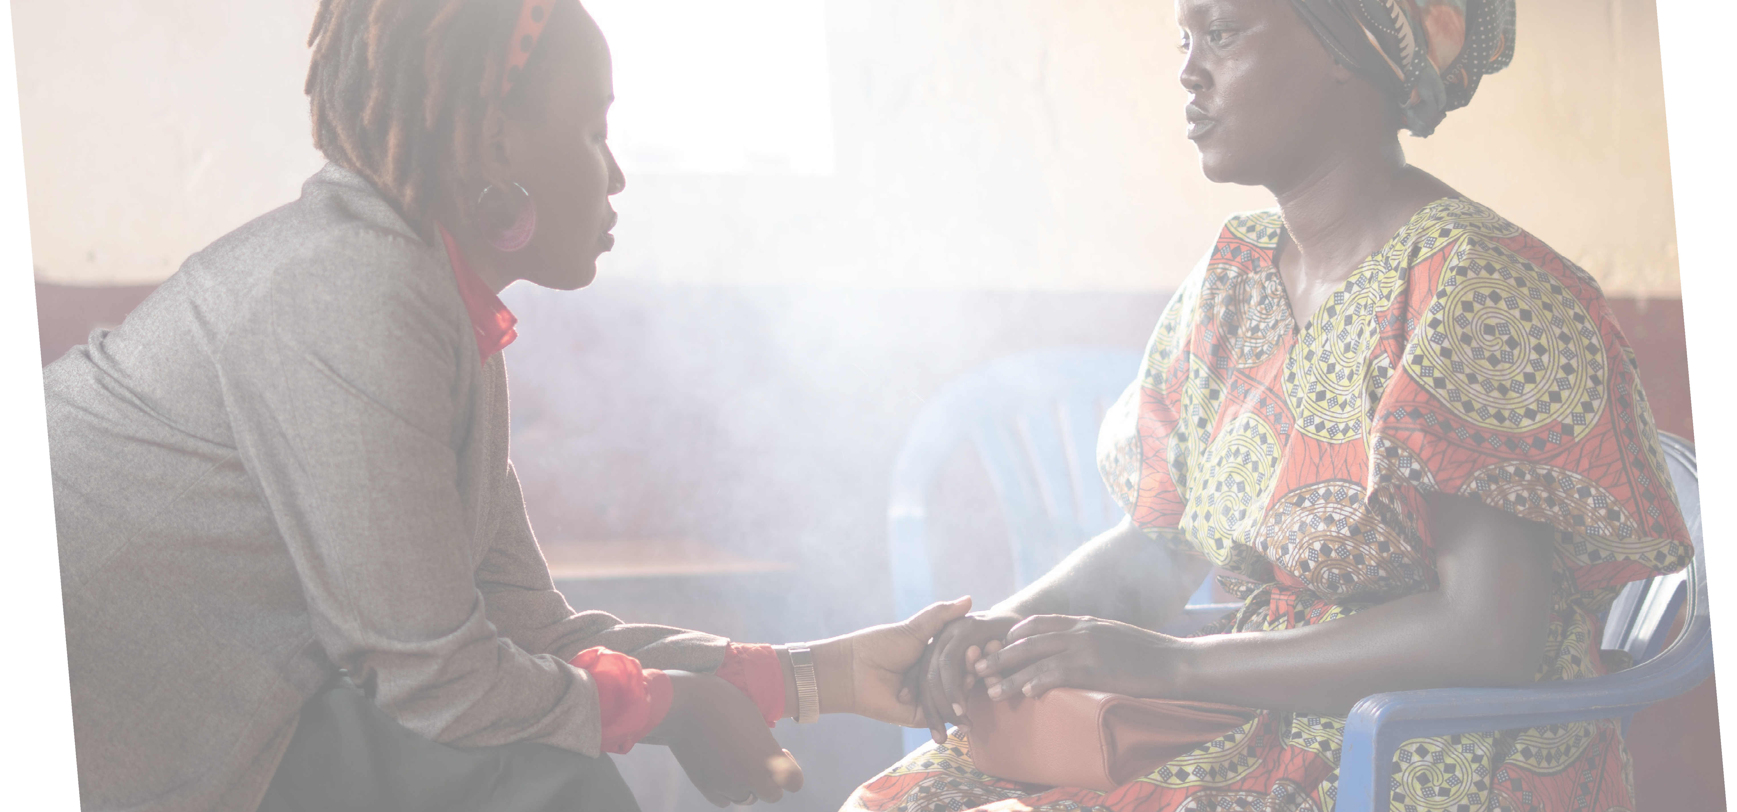
Сотрудники организации ГМ занимаются значимым служением – служением присутствия.
Они встречаются лицом к лицу с преследуемыми христианами, слушают их истории, ободряют их Словом Божьим и молятся вместе с ними.
Это служение приносит надежду и исцеление.

Slide 7
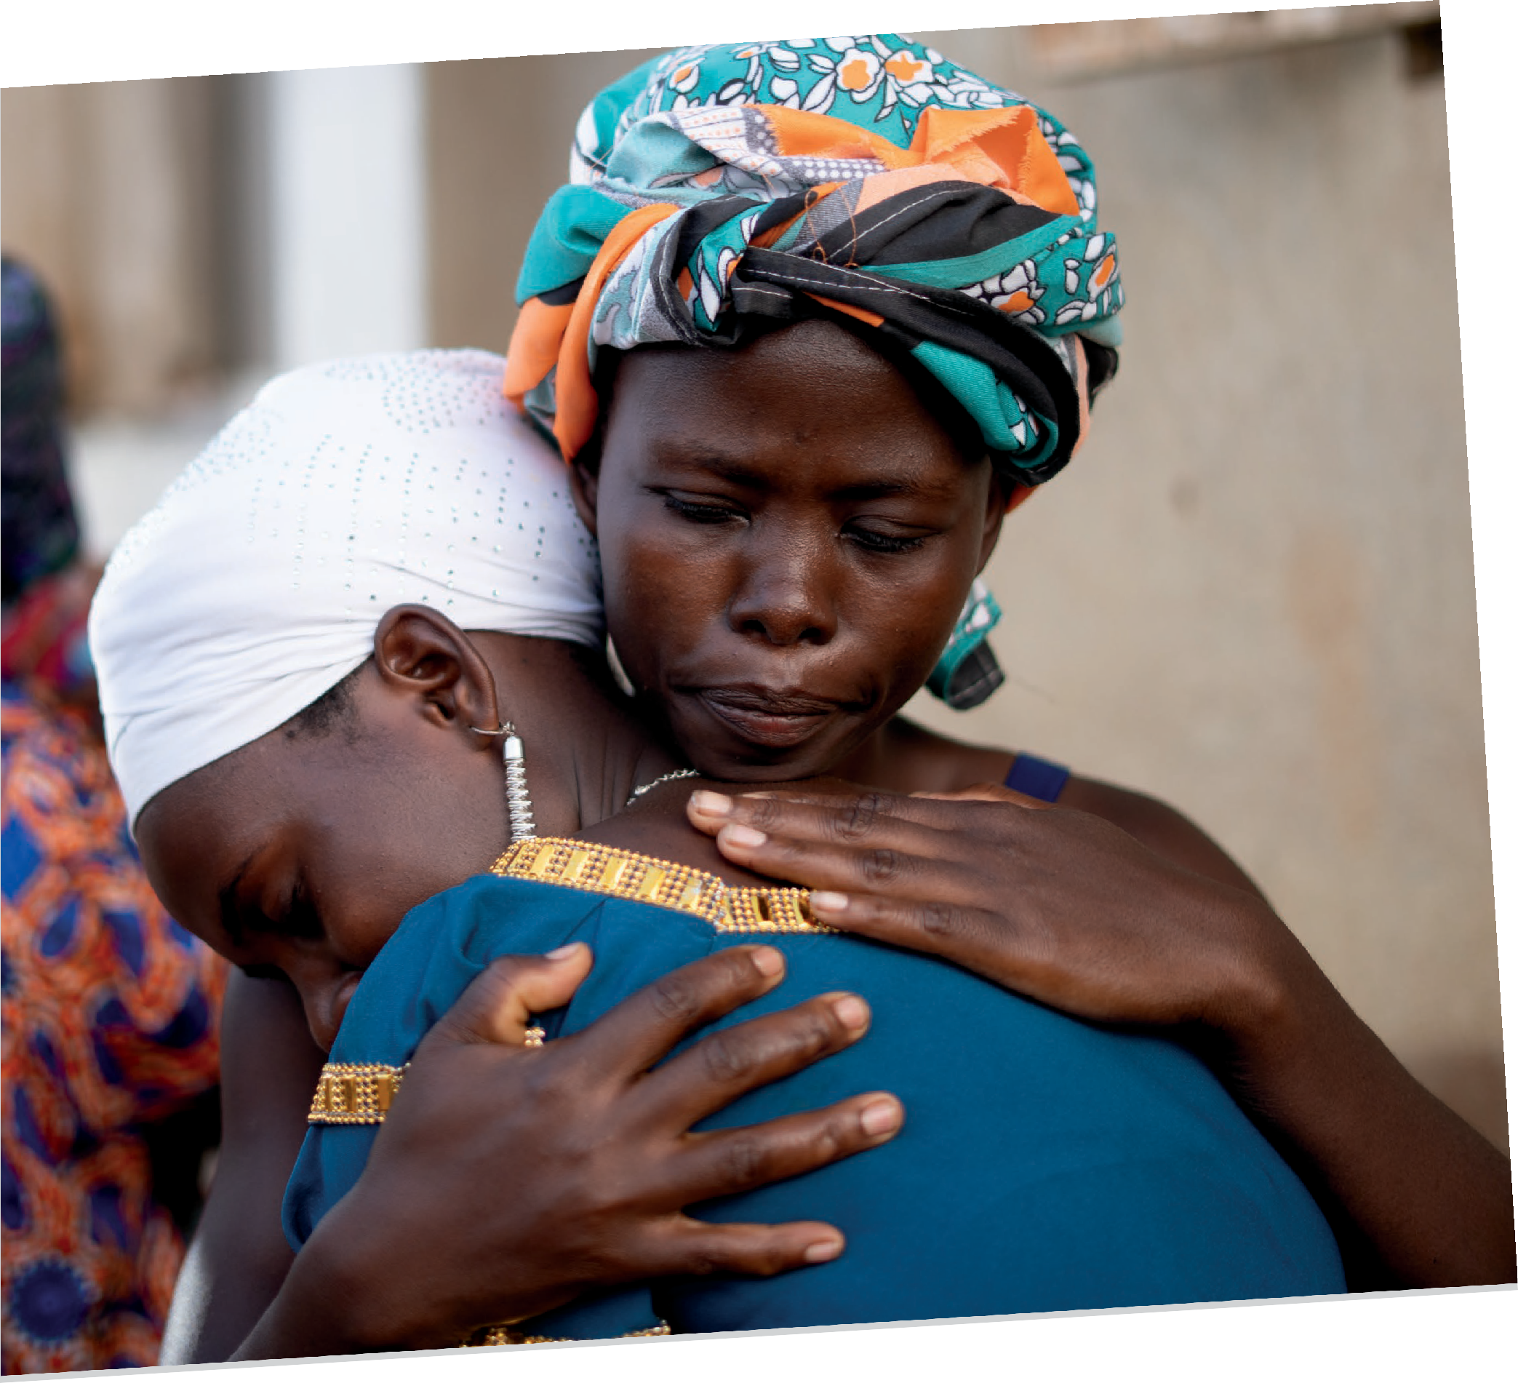
Молитвенные просьбы
Молитесь о наших сотрудниках на местах, занятых в этом жизненно важном служении присутствия.
Молитесь, чтобы Бог защитил их сердца и разум, чтобы их собственное эмоциональное и духовное состояние оставалось неповреждённым.

Slide 8
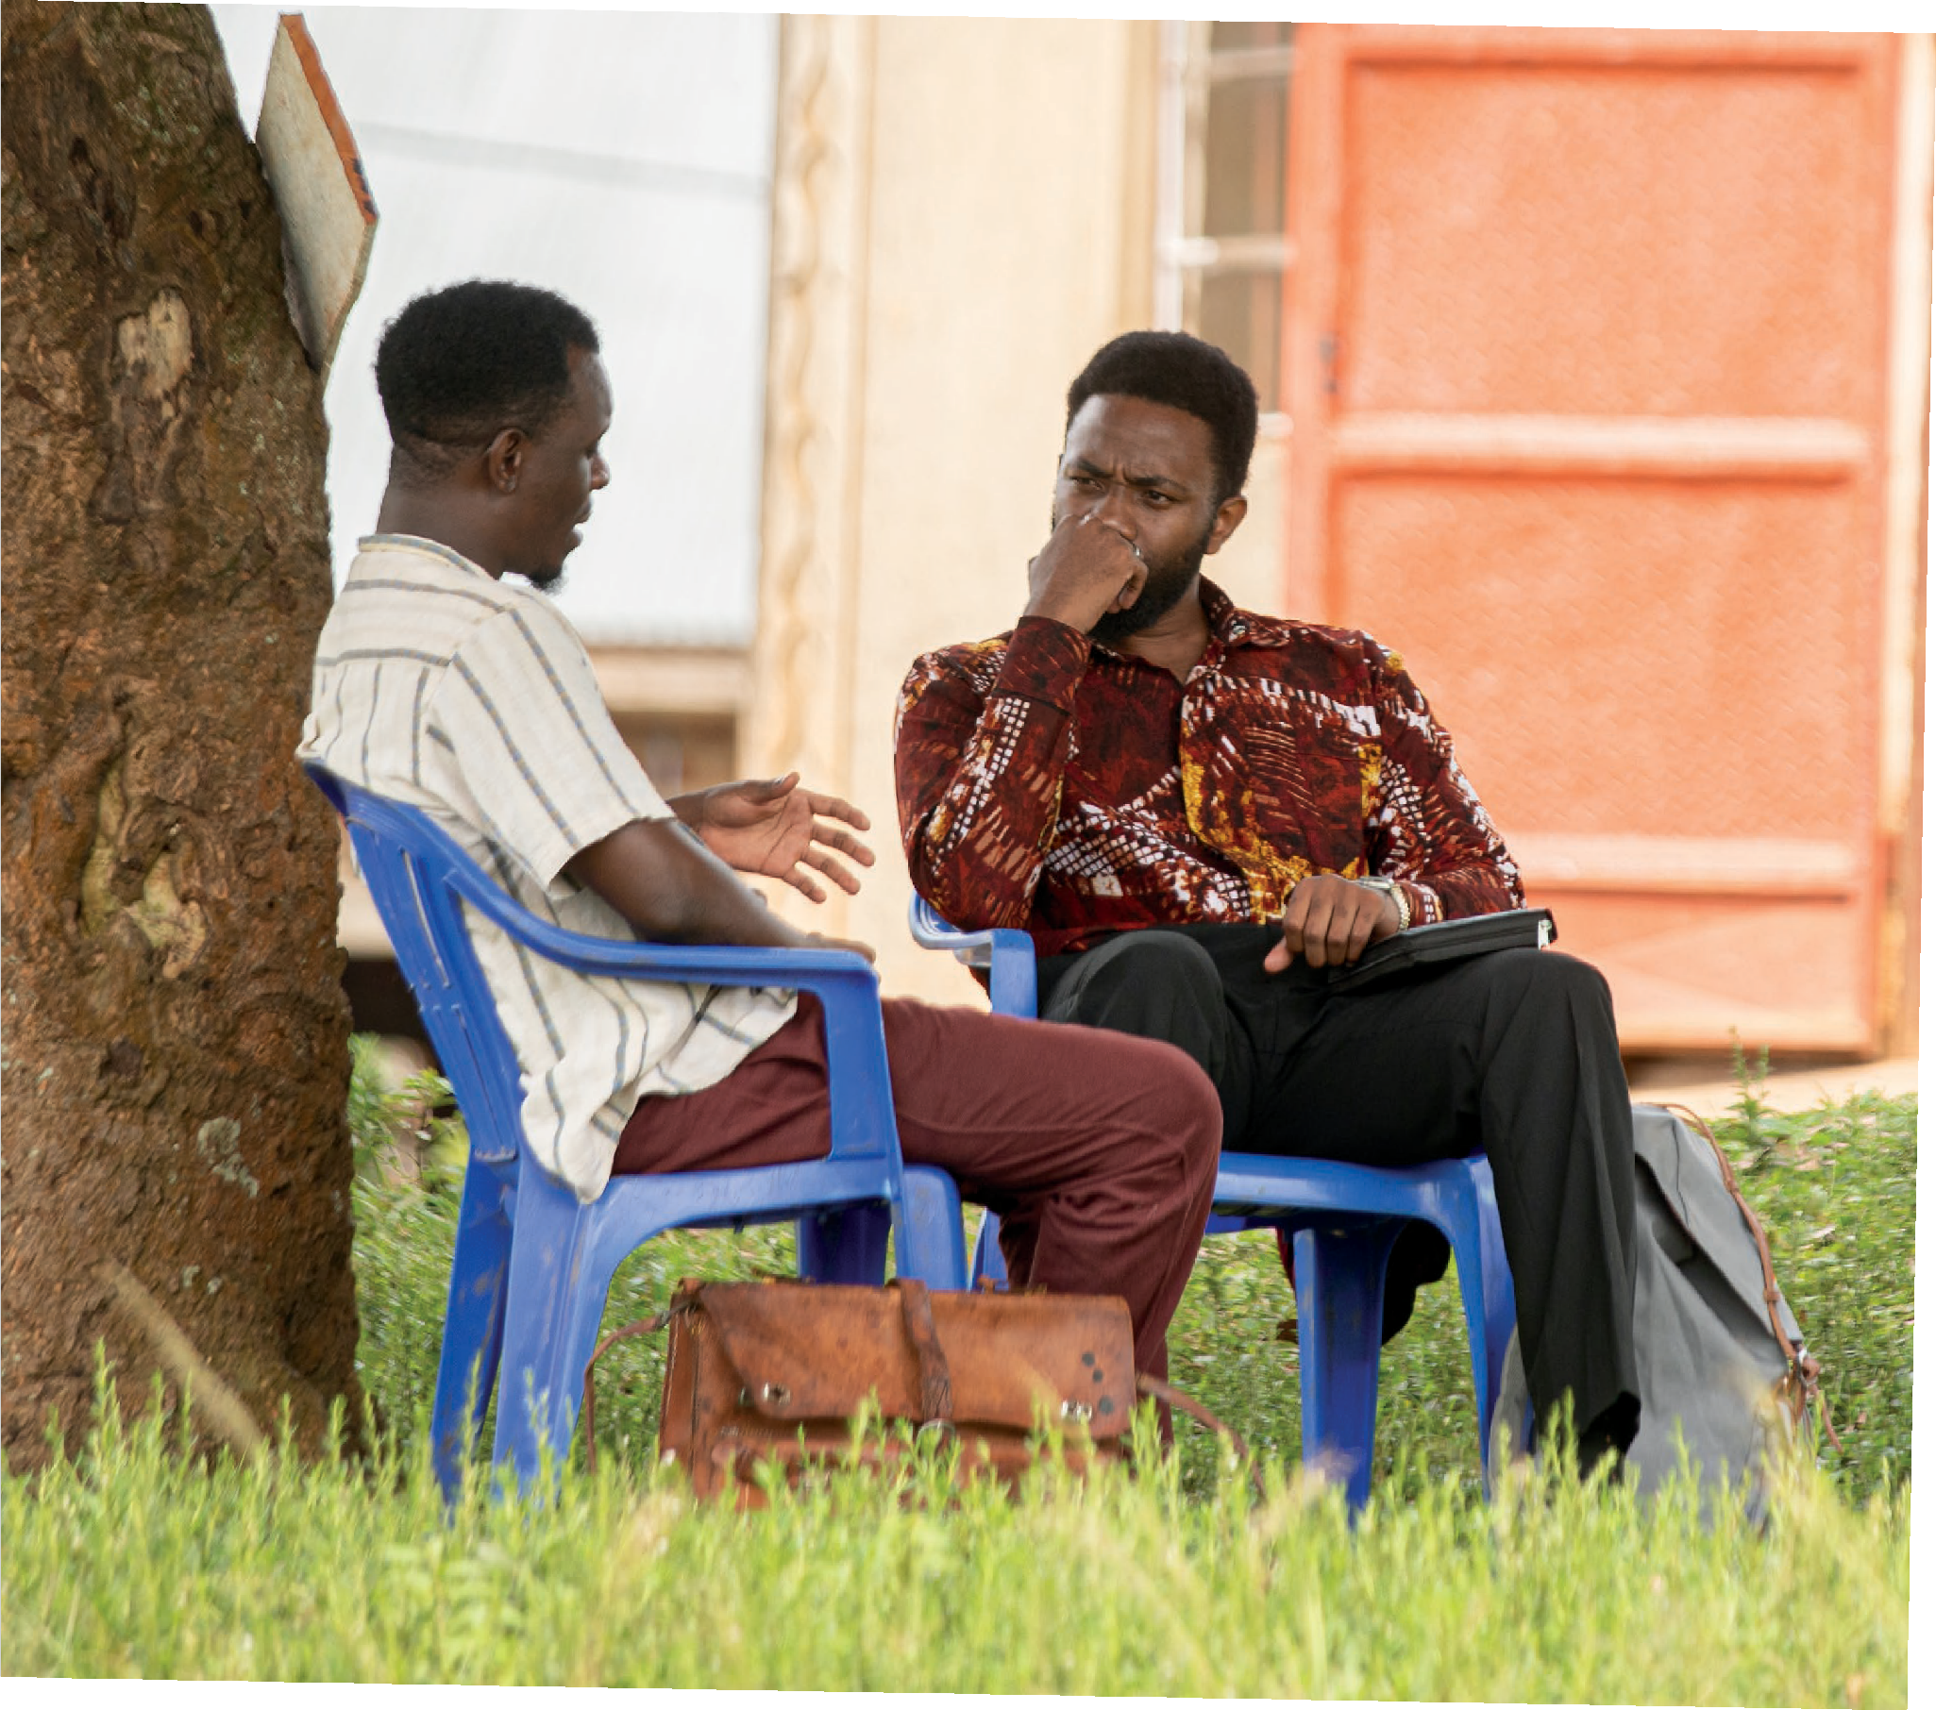
Молитвенные просьбы
Молитесь, чтобы наши работники на местах доверяли Богу в вопросах мудрости и проницательности, выбирая нужные слова ободрения и исцеления.
Молитесь о Божьей силе, когда они встречаются с теми, кто подвергся нападению, и о возможности присутствовать на каждой встрече.
.

Slide 9
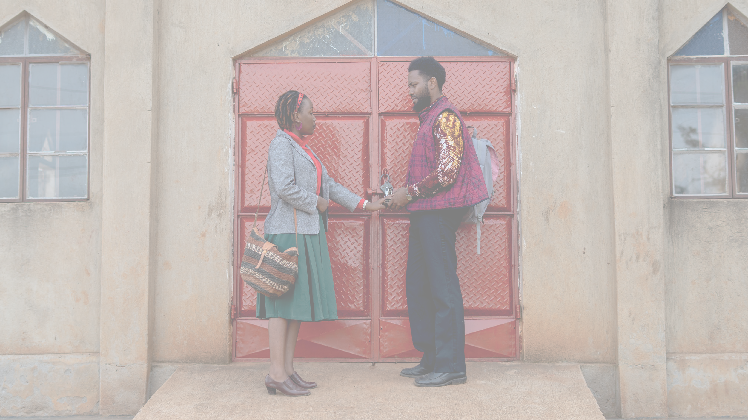
Вдохновляясь примером наших сотрудников
в Демократической Республике Конго, подумайте, кого Бог просит вас поддерживать через служение присутствия.

Slide 10
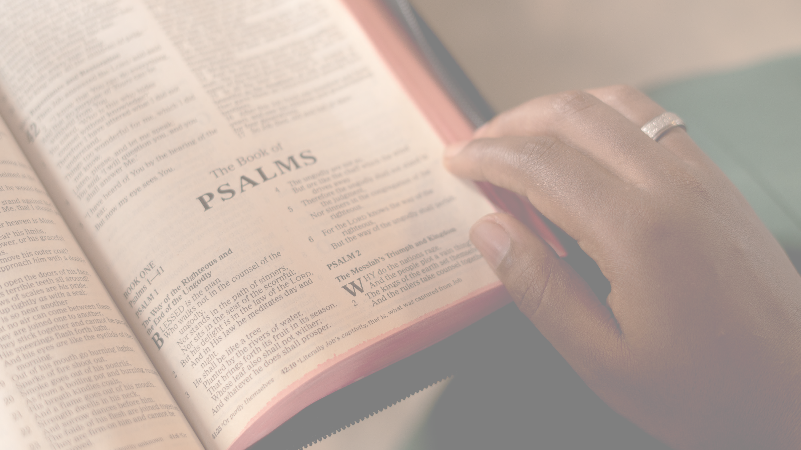
Небесный Отец,
Мы молимся за братьев и сестёр в Демократической Республике Конго, которые подвергаются крайним формам преследования. Мы молимся, чтобы они испытали Божье утешение и почувствовали Божье присутствие. Мы также молимся, чтобы они, несмотря на переживаемые трудности, смело делились Евангелием и были укоренены в Твоем Слове.
Аминь.

Slide 11
«Близок Господь к сокрушённым сердцем и смиренных духом спасет».
Псалом 33:19

Slide 12


